Slide 1
গণিত ক্লাসে সকলকে
স্বাগতম

Slide 2
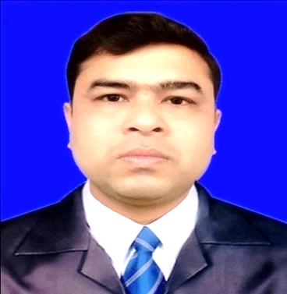
পরিচিতি
শ্রেণিঃ পঞ্চম
বিষয়ঃ প্রাথমিক গণিত
অধ্যায়ঃ 7
পাঠের শিরোনামঃ দশমিক ভগ্নাংশ
সময়ঃ 4৫ মিনিট।
উজ্বল মজুমদার কুমার
সহকারী শিক্ষক
বড়বামনদহ স: প্রা: বিদ্যালয়
কোটচাঁদপুর, ঝিনাইদহ।

Slide 3
শিখনফল
2২.১.৩ দশমিক ভগ্নাংশেকে দশমিক ভগ্নাংশ দিয়ে গুণ করতে পারবে;
২২.১.৫ পূর্ণ সংখ্যাকে দশমিক ভগ্নাংশ দিয়ে গুণ করতে পারবে;
২২.১ দশমিক ভগ্নাংশের গুণ ও ভাগ করতে পারবে এবং যোগ, বিয়ো্‌গ, গুণ ও ভাগ সম্বলিত তিন স্তর বিশিষ্ট সমস্যার সমাধান করতে পারবে।

Slide 4
চল আমরা একটি ভিডিও দেখি

Slide 5
নিচের সমস্যাটি কীভাবে সমাধান করা যায় চিন্তা করিঃ
এক মিটার লোহার দণ্ডের ওজন ২.৩ কেজি। দণ্ডটির দৈর্ঘ্য ১.৪ মিটার হলে এর ওজন কত হবে?
গাণিতিক বাক্যঃ
প্রতি মিটারের ওজন × (দৈর্ঘ)
=সম্পুর্ণ লোহার দণ্ডটির ওজন।
সমাধান,
১
১০
১.৪ মিটারের ওজন হবে ১৪ মিটারের অংশ।
সুতরাং, ওজনঃ ২.৩ × ১৪ ÷ ১০ = ৩.২২
উত্তরঃ ৩.২২ কেজি।

Slide 6
আমরা সমস্যাটি নিম্নোক্তভাবে সমাধান করতে পারিঃ
২ ৩
× ১ ৪
২‡৩
× ১‡৪
দশমিক ১ অঙ্ক পর
দশমিক ১ অঙ্ক পর
৯ ২
৯ ২
২ ৩ ০
২ ৩ ০
৩ ২ ২
৩‡২ ২
দশমিক ২ অঙ্ক পর

Slide 7
আজকে আমরা শিখবঃ
দশমিক ভগ্নাংশকে দশমিক ভগ্নাংশ দিয়ে গুণ।

Slide 8
নিচের হিসাবগুলো মনোযোগ দিয়ে খেয়াল করিঃ
১) ২.৮ × ১.৭৫
২) ০.৩৫ × ২.৯
২‡৮
× ১‡৭৫
দশমিক ১ অঙ্ক পর
দশমিক ২ অঙ্ক পর
০‡৩৫
× ২‡৯
দশমিক ২ অঙ্ক পর
দশমিক ১ অঙ্ক পর
১ ৪ ০
৩ ১ ৫
১ ৯ ৬ ০
৭ ০ ০
২ ৮ ০ ০
১‡০ ১ ৫
দশমিক ৩ অঙ্ক পর
৪‡৯ ০ ০
দশমিক ৩ অঙ্ক পর
উত্তরঃ ৪.৯
দশমিক বিন্দুর পর ০ লেখা অপ্রয়োজনীয়
উত্তরঃ ১.০১৫

Slide 9
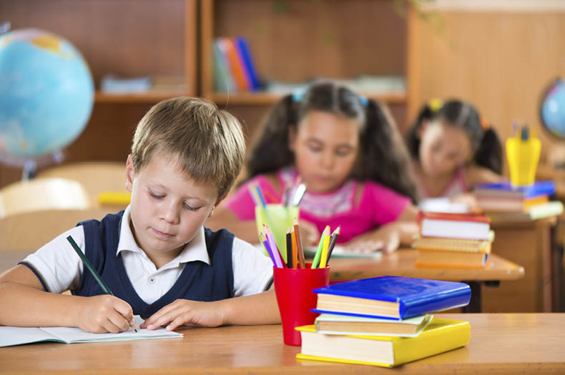
একক কাজ
নিচের সমস্যা দু’টির সমাধান তোমাদের খাতায় লেখঃ
(১) ০.৬ × ০.১ ৩
(২) ৪.১ × ০.৭ ৩

Slide 10
নিচের সমস্যাটি কীভাবে সমাধান করা যায় চিন্তা করিঃ
একটি গাড়ি এক ঘণ্টায় ৪২.৮ কিমি যায়। ১৫.৫ ঘণ্টায় গাড়িটি কত কিমি যায়?
সমাধান,
এখানে,
১ ঘণ্টায় গাড়িটি যায় ৪২.৮ কিমি
৪২.৮
× ১৫.৫
অতএব, ১৫.৫ , , , , , , ৪২.৮ × ১৫.৫ কিমি
৬ ৬ ৩.৪ ০ কিমি
২ ১ ৪ ০
২ ১ ৪ ০ ০
৪ ২ ৮ ০ ০
উত্তরঃ ৬ ৬ ৩.৪ কিমি
৬ ৬ ৩. ৪ ০

Slide 11
নিচের সমস্যাটি কীভাবে সমাধান করা যায় চিন্তা করিঃ
রেজার ওজন ৩৬.৫ কেজি। তার ছোট ভাই এবং বাবার ওজন যথাক্রমে তার ওজনের ০.৮ গুণ এবং ১.৬ গুণ। তার ভাই ও বাবার ওজন নির্ণয় কর।
সমাধান,
রেজার ওজন ৩৬.৫ কেজি।
তার ভাইয়ের ওজন তার ওজনের ০.৮ গুণ
অতএব,তার ভাইয়ের ওজন ৩৬.৫ × ০.৮ কেজি
=২৯.২ কেজি
রেজার ওজন ৩৬.৫ কেজি।
তার বাবার ওজন তার ওজনের ১.৬ গুণ
অতএব,তার বাবার ওজন ৩৬.৫ × ১.৬ কেজি
=৫৮.৪ কেজি
উত্তরঃ ভাইয়ের ওজন ২৯.২ কেজি এবং বাবার ওজন ৫৮.৪ কেজি।

Slide 12
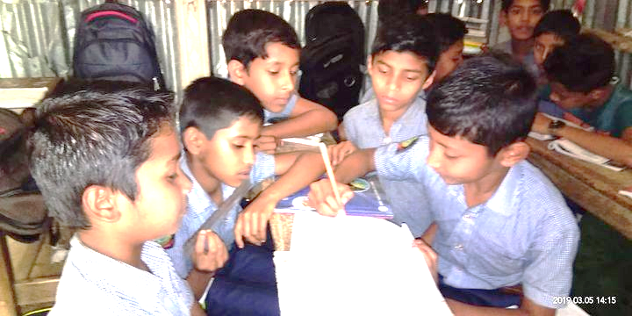
দলীয় কাজ
প্রতি ৫/৬ জনে একটি দল তৈরি কর এবং প্রত্যেক দল নিচের সমস্যাটির সমাধান তোমাদের খাতায় লেখ।
এক ইঞ্চি সমান ২.৫৪ সেমি। ৮.৫ ইঞ্চি সমান কত সেমি?

Slide 13
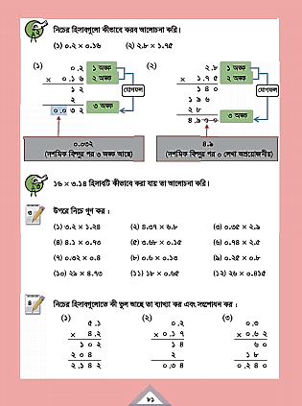
তোমার বইয়ের ৮০ ও ৮১ পৃষ্ঠা বের কর এবং ৫মিনিট নিরবে পড়ঃ

Slide 14
মূল্যায়ন
নিচের গুণগুলোর সাহায্যে খালি ঘরে সঠিক সংখ্যা বসাওঃ
(১) ০.৬ × ০.১5 =
০.০৯
(২) ০.২৫ × ০.৪ =
০.১
সমাধানের জন্য এখানে ক্লিক করুন
(৩) ৫০ × ০.৯ =
৪৫
(৪) ১.২ × ০.৭ =
০.৮৪
(৫) ৪ × ০.৫ =
২

Slide 15
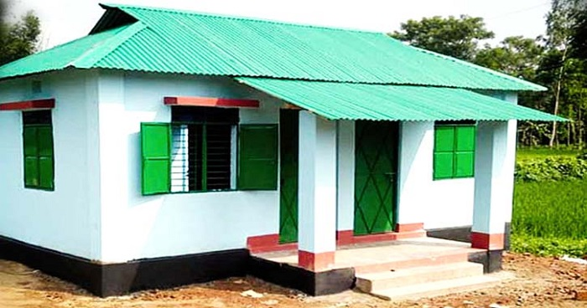
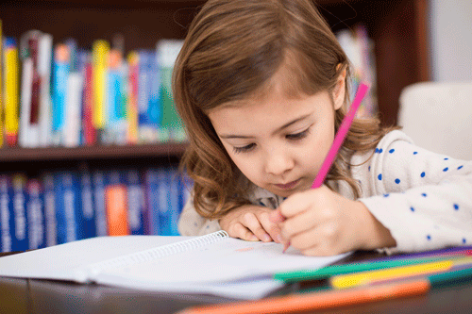
বাড়ির কাজ
তোমার পাঠ্যবইয়ের ৮৭ পৃষ্টার ৬ নং
সমস্যার সমাধান করে আনবে।

Slide 16
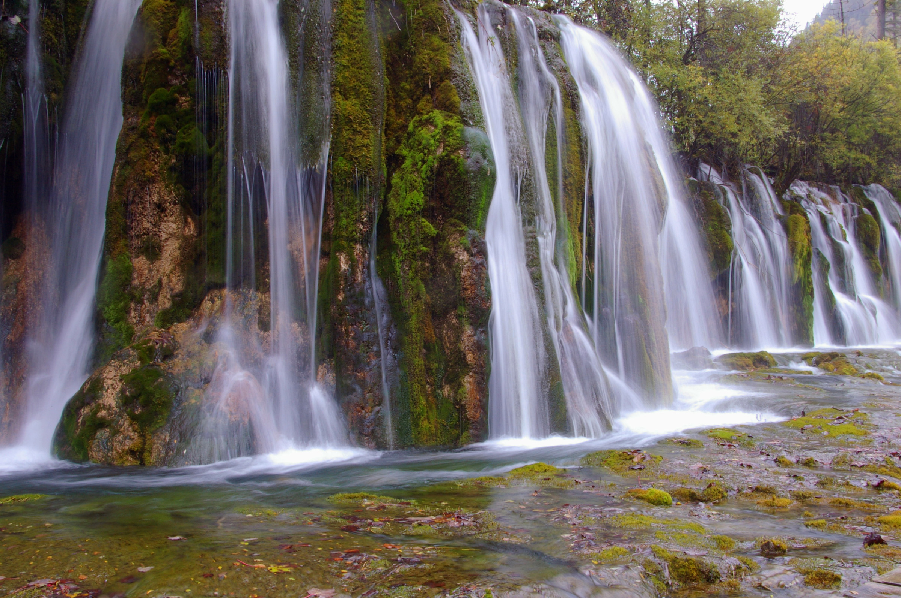
ধন্যবাদ সকলকে
This Photo by Unknown Author is licensed under CC BY

